Slide 1
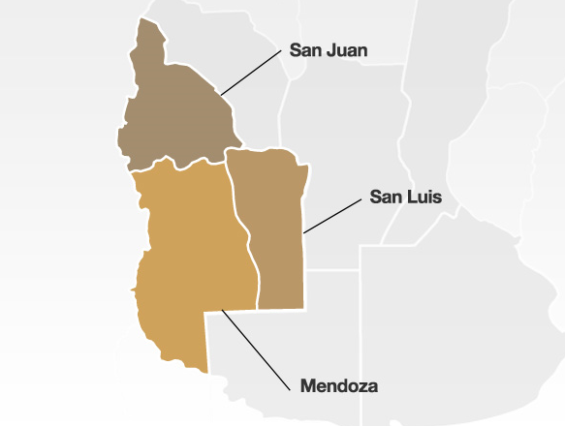
REGION DE CUYO
REGIÓN DE CUYO

Slide 2
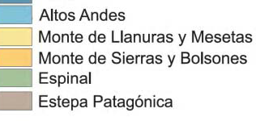
RECURSOS NATURALES Y AMBIENTALES
CLIMA : ARIDEZ
AMPLITUD TERMICA
Optimo para la producción de vid y frutales de carozo y pepita
Heladas y Granizo : problemas en la producción

Slide 3
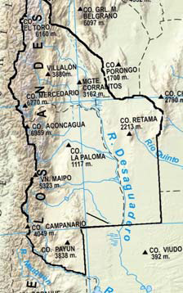
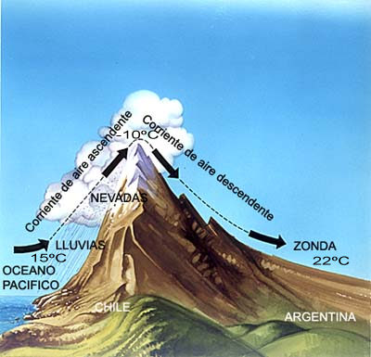
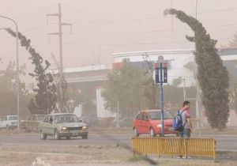
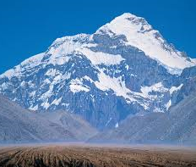
RELIEVE Y CLIMA DE CUYO
EL VIENTO ZONDA
El ACONCAGUA

Slide 4
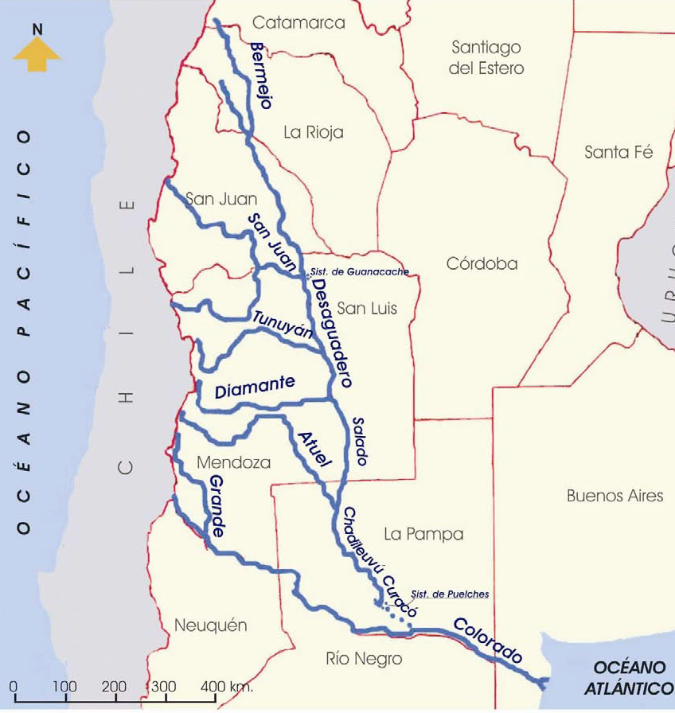
RÍO DESAGUADERO ; principal colector
La relación entre el agua y el asentamiento poblacional, la organización del espacio

Slide 5
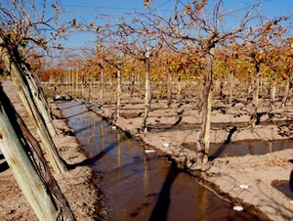
Los oasis

Slide 6
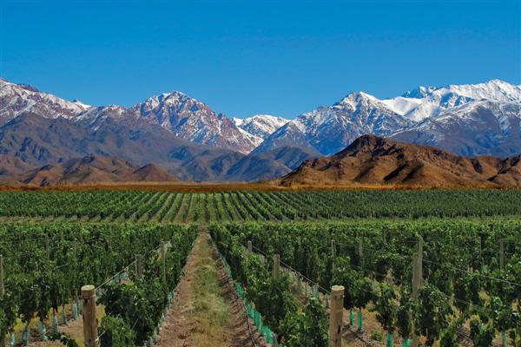

Slide 7
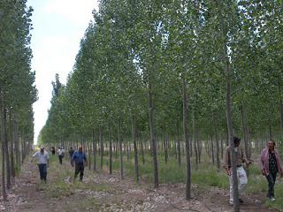
Plantación de álamos en San Rafael

Slide 8
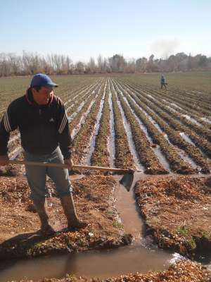
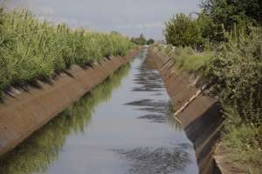
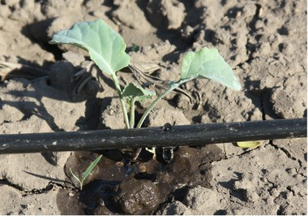
El manejo del agua en Cuyo
ACEQUIA
RIEGO POR SURCO
RIEGO POR GOTEO
RIEGO POR ASPERSIÓN

Slide 9
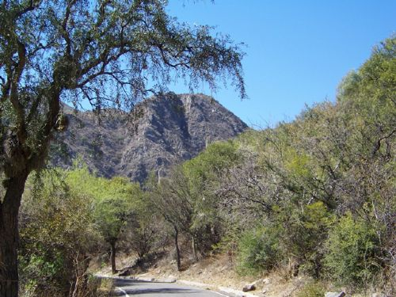
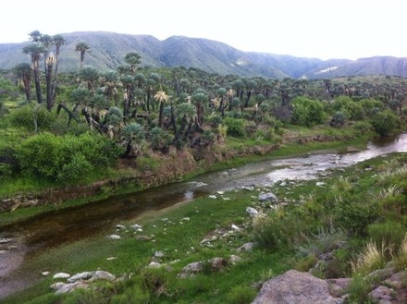
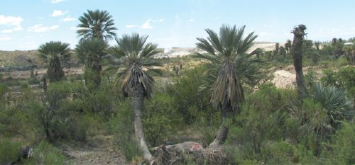
Bosques Nativos (San Luis)

Slide 10
CONSTRUCCIÓN SOCIAL DEL ESPACIO
Pueblos Originarios : los Huarpes
Los españoles , su historia en la región.
Colonización del territorio . La importancia del ferrocarril

Slide 11
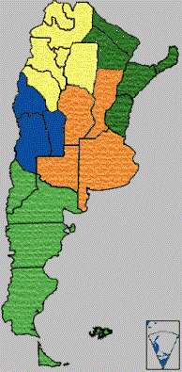
Característica Social de la ecorregión Cuyo
% DE HAB. DE C/REGION
Superficie: 37 millones de has.
Población: 2,8 Mill. Hab. (7,1%)
Densidad: 9 hab/Km2
El 90 % de la población vive en los oasis de regadíos
EAPs: 37.000 establecimientos (80 % no supera las 100 has)
Diversidad Productiva: vid, frutales, olivos, hortalizas.
Superficie de riego: 32-37% de la superficie regada del país.
9,2%
12,2%
7,1%
66,2%
5,2%

Slide 12
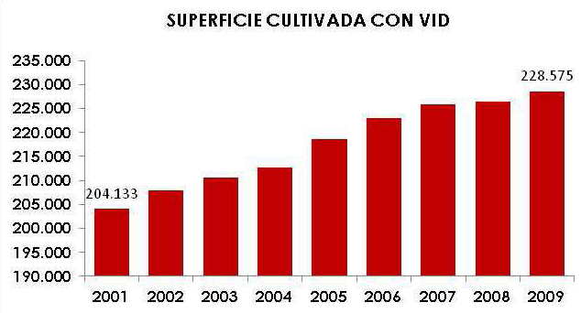
Importancia del cultivo de la vid en Cuyo

Slide 13
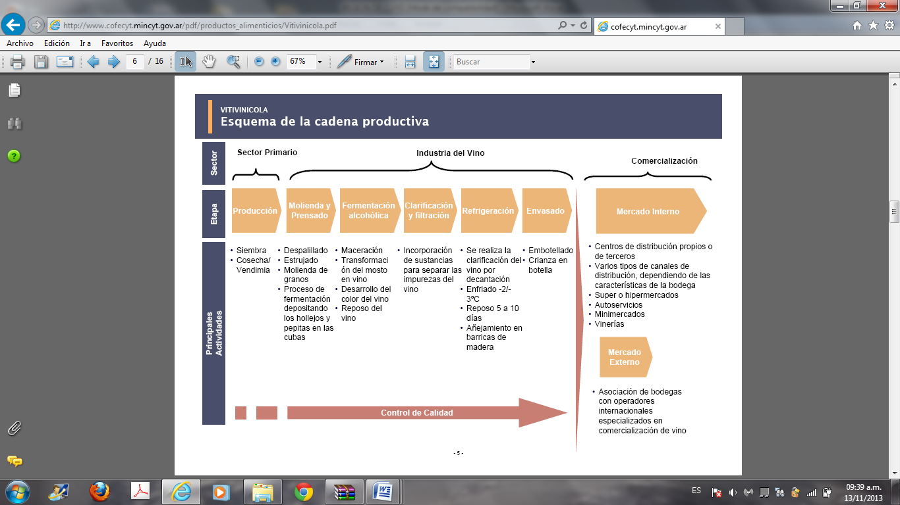
CIRCUITO PRODUCTIVO VINO

Slide 14
Importancia Económica de la Vid en la Región de Cuyo
Empleo generado: 113.000 puestos de trabajo
Cantidad de Viñedos: 26.175
Cantidad de productores: 21.813
Exportaciones Vitivinícolas: U$S 977 Millones

Slide 15
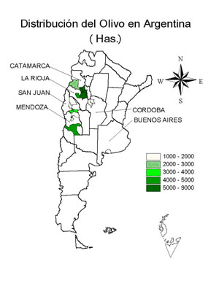
Importancia de la Producción de Olivo
El circuito productivo olivícola ha mostrado desde siempre una fuerte presencia de la pequeña producción en el PRIMER ESLABÓN, EN LA PRODUCCIÓN PRIMARIA.
Se distinguen pequeños y grandes productores.
La principal diferencia es el destino de su producción: los primeros producen principalmente aceitunas de mesa, en cambio, los grandes productores orientan su producción a la industria aceitera

Slide 16
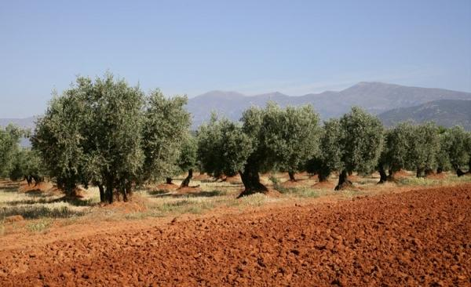
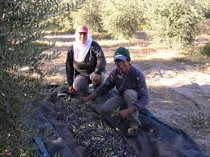
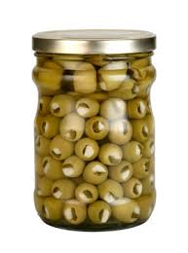
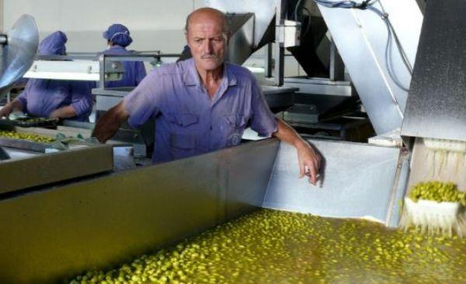
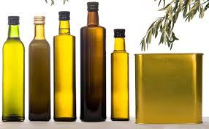

Slide 17
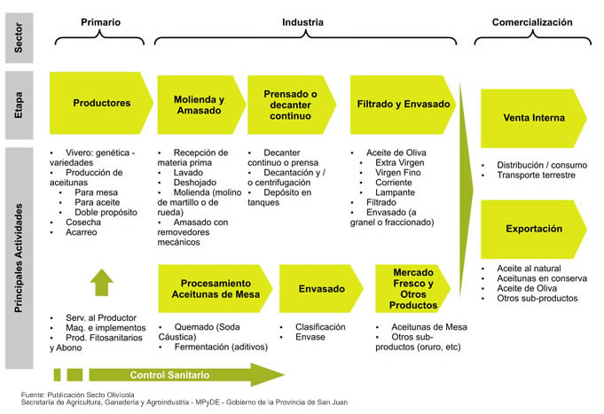
Circuito Productivo del Olivo

Slide 18
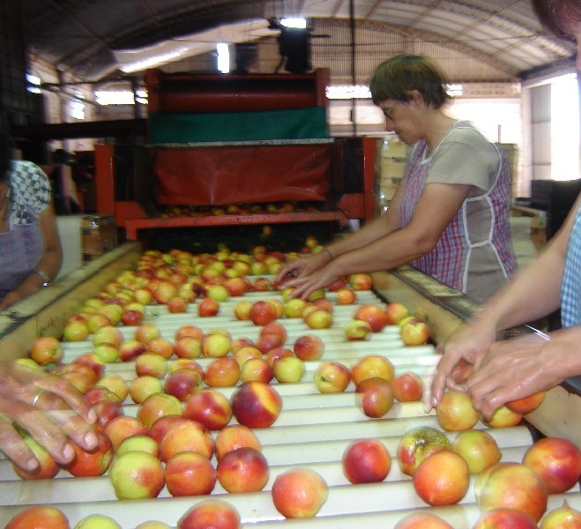
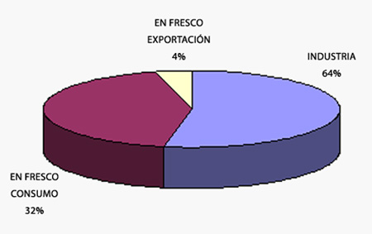
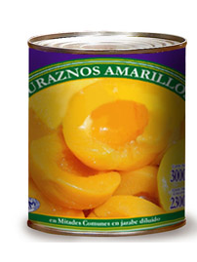
OTRAS PRODUCCIONES
Mendoza concentra casi la totalidad de la superficie implantada con durazno para industria.

Slide 19
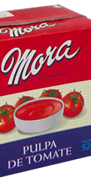
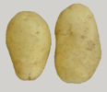
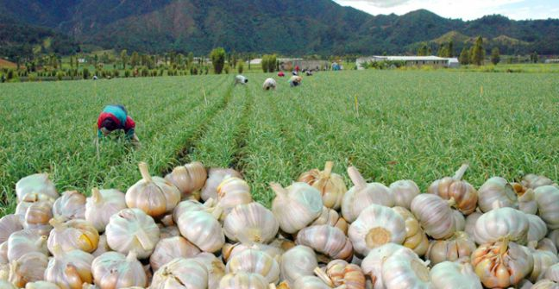
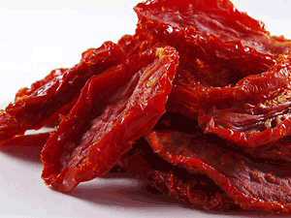
HORTALIZAS

Slide 20
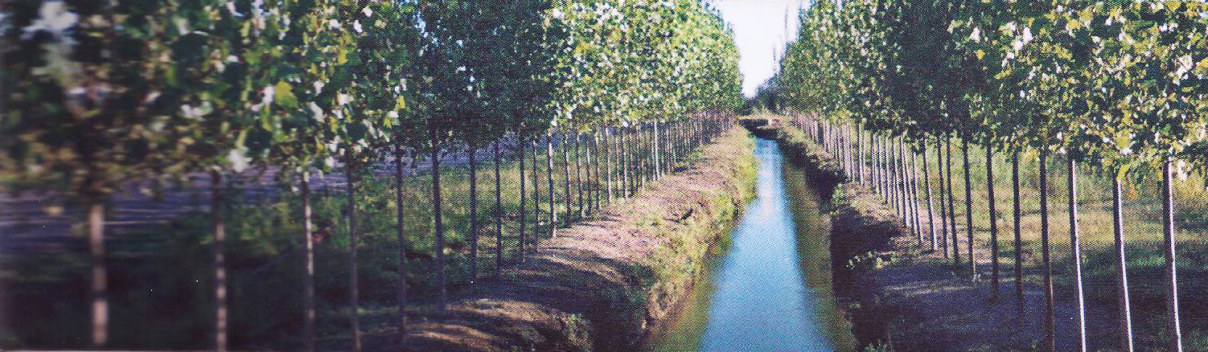
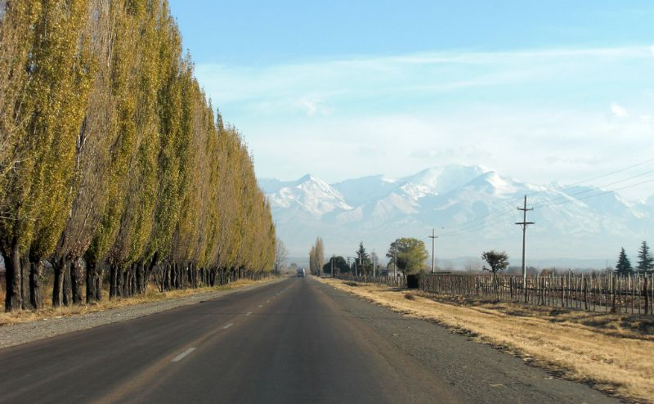
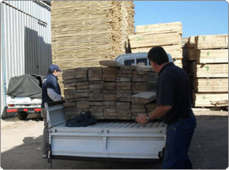
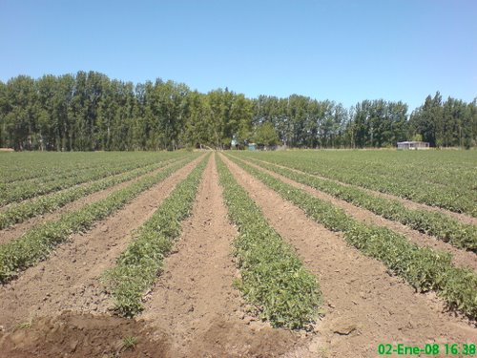
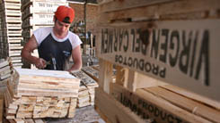
ALAMOS
Protección cultivos frutihortícolas
Envases
Tableros/aglomerados/molduras

Slide 21
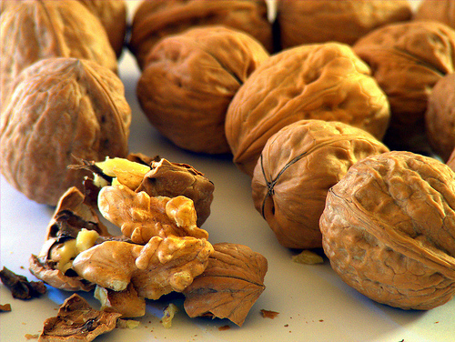
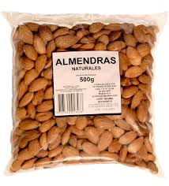
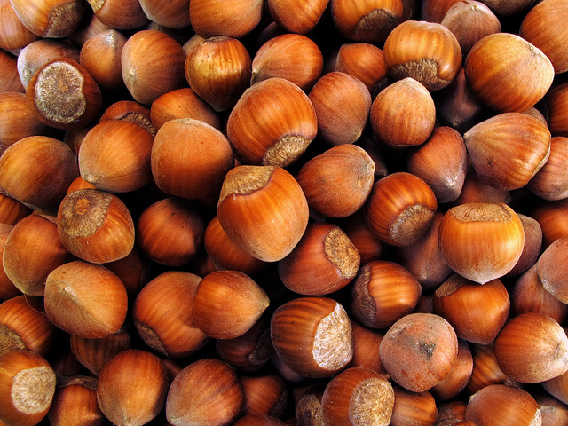
NUECES
Condiciones optimas para la producción de frutos secos
AVELLANAS

Slide 22
PROBLEMAS :
Concentración de la producción
Disminución en la cantidad de mano de obra requerida en sistemas vitivinícolas
Falta de rentabilidad en algunos sistemas minifundistas ( olivo)
Agua ( calentamiento global, glaciares)// Mega minería
Presión inmobiliaria
Extranjerización tierra/empresas

